Slide 1
Литературное чтение
Что поэт увидел глазами – а что сердцем?

Slide 2
Поэт во всём угадывает тайну, видит душу.
Поэт – это человек , который видит в обычном необычное и хочет этим поделиться с нами.
Поэт видит спрятанные от нашего взгляда чудеса.

Slide 3
Поэт - кто это?

Slide 4
Поэт во всём угадывает тайну, видит душу. Поэт – это человек , который видит в обычном необычное и хочет этим поделиться с нами. Поэт видит спрятанные от нашего взгляда чудеса.

Slide 5
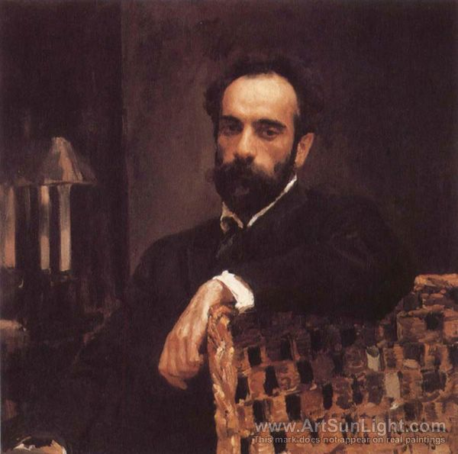
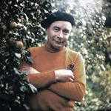
Живопись, музыка, литература выражают красоты мира и человека, позволяют каждому человеку открыть самого себя.

Slide 6
Пётр Ильич Чайковский опера «Евгений Онегин» Исаак Ильич Левитан художник. Картина «Март» ?

Slide 7
Вввввввв
В. С. Я.

Slide 8
Выразительные средства языка: метафора - оборот речи, употребление слов и выражений в переносном смысле на основе аналогии, сходства, сравнения. о- лице- творение перенос признаков живого существа на неживой предмет; видение в неживом предмете черт человека; одно из разновидностей метафоры. эпитет- образное определение , прибавляемое к названию предмета с целью придать ему художественную выразительность, поэтическую яркость.

Slide 9
Существуют вечные ценности: любовь, дружба, красота, честь, достоинство… Но каждый человек любит по- своему, видит красоту тоже по-своему.

Slide 10
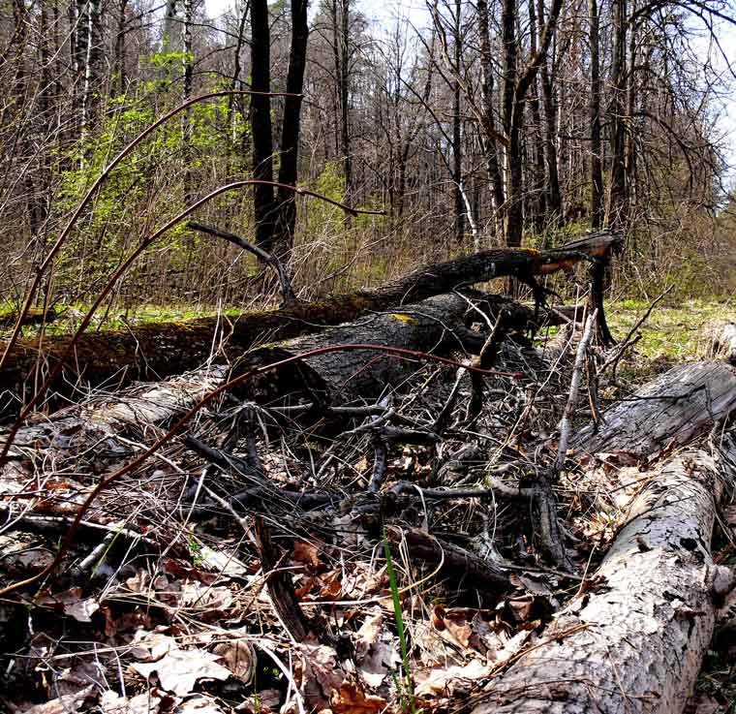
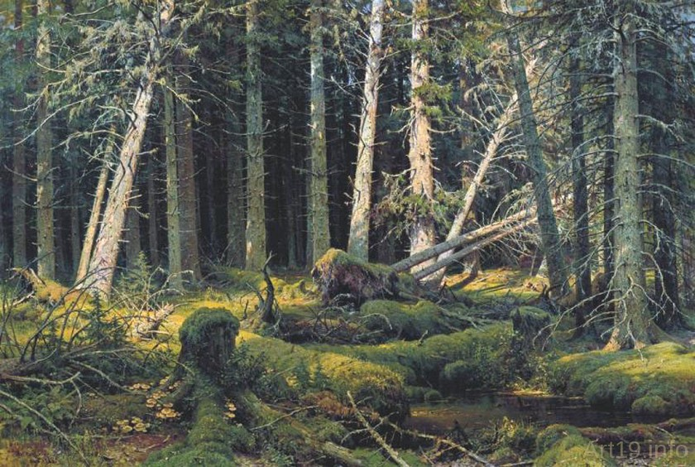
Бурелом - деревья, сломанные ветром, обычно ниже расположения кроны.
Валежник – это сухие сучья, деревья, ветки, упавшие на землю

Slide 11
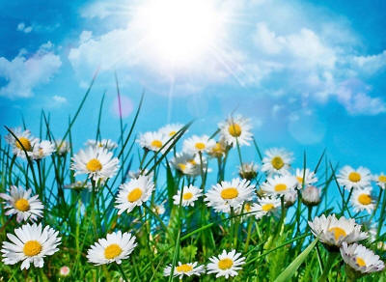
Вот как этот мир видит великий японский поэт Бисё. О, сколько их на полях! Но каждый цветет по-своему - В этом высший подвиг цветка.

Slide 12
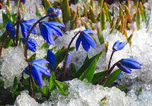
На лесной проталинке Вырос цветик маленький. Прячется в валежник Голубенький…

Slide 13
Бурелом - деревья, сломанные ветром, обычно ниже расположения кроны.
Валежник – это сухие сучья, деревья, ветки, упавшие на землю

Slide 14
Ояр Оттович Вациетис родился в 1933 году в Латвии. Первые свои стихи он напечатал в 17 лет. Окончив школу, будущий поэт поступил в Латвийский государственный университет и всю свою жизнь посвятил литературной деятельности. Ояр Оттович жил в сложное для страны время и писал серьезные стихи для взрослых. Но как внимательный и чуткий человек, поэт не мог не обращать внимания на природу.

Slide 15
Попробуй из живого сделать ещё более живое- Вот это настоящая работа. Григорий Горин

Slide 16
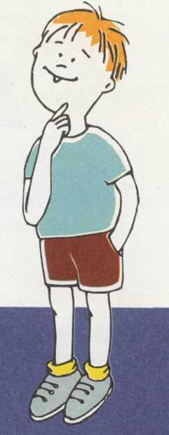
Что поэт увидел глазами,
а что - сердцем?

Slide 17
Художники, поэты, музыканты в своем творчестве оживляют и «очеловечивают» образы природы и природных явлений. Живопись, как и любой вид искусства, - это общение. Художник очень хочет быть понятым, хочет совместного переживания чувств. Ему нужен не просто созерцатель полотен, а зритель с тонко чувствующей душой.

Slide 18
Домашнее задание:
1.выучить стихотворение О. Вациетиса;
2. нарисовать любую картину по понравившемуся отрывку;
3. выполнить на стр. 21 задание, ответив на последний вопрос.
Слайд 16.

Slide 19
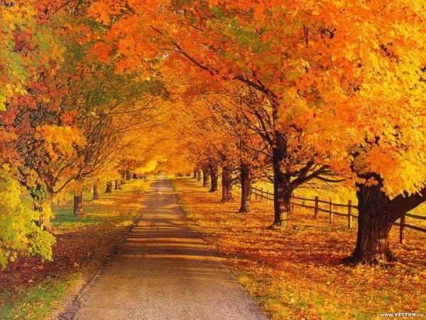
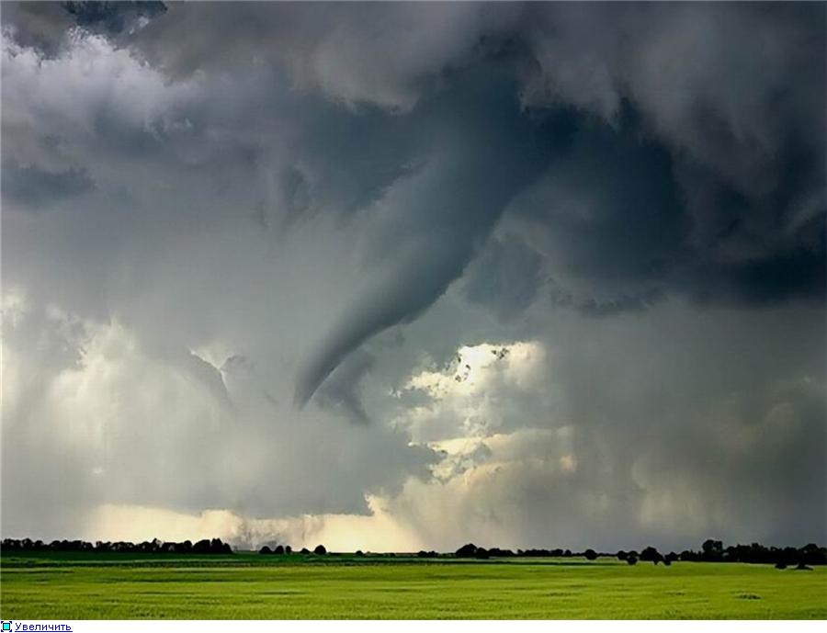
Маятник настроения
Маятник настроения
____________________________________________________________________________________________________________________________________________________________________________________________________
________________________________________________________________________________________________________________________________________________________________________

Slide 20
Живопись- это вдохновение, это озарение, это вечность, открытая нам на мгновение, это неповторимое повторение.

Slide 21
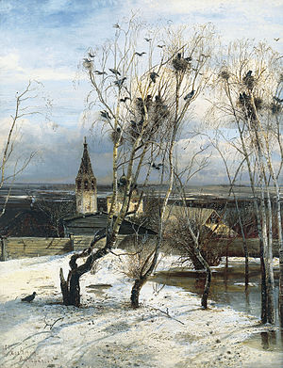
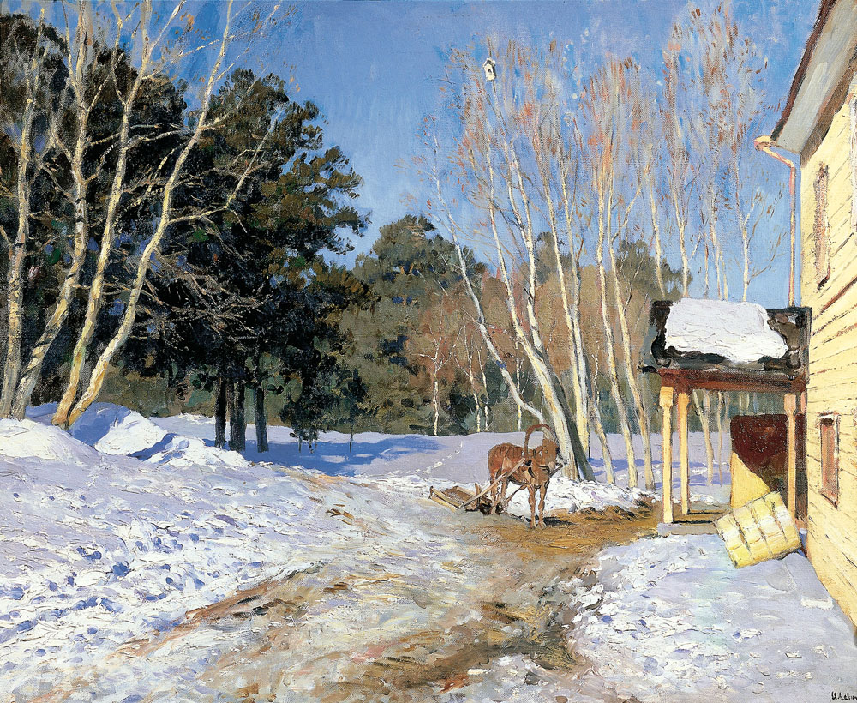
Исаак Ильич Левитан «Март»
Алексей Кондратьевич Саврасов
«Грачи прилетели»

Slide 22
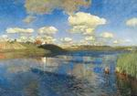
Красота –утешенье для глаз, Для души и для сердца утеха. Красота - и в природе, и в нас, Звук и отзвук, стократное эхо.

Slide 23
Поэт и писатель, художник и композитор,- каждый по – своему , - создает картину мира. Пользуясь особыми приемами, творцы помогают нам ее представить вообразить, почувствовать; учат видеть , слышать , понимать окружающий мир. Ответьте на вопрос, который был на первом слайде

Slide 24
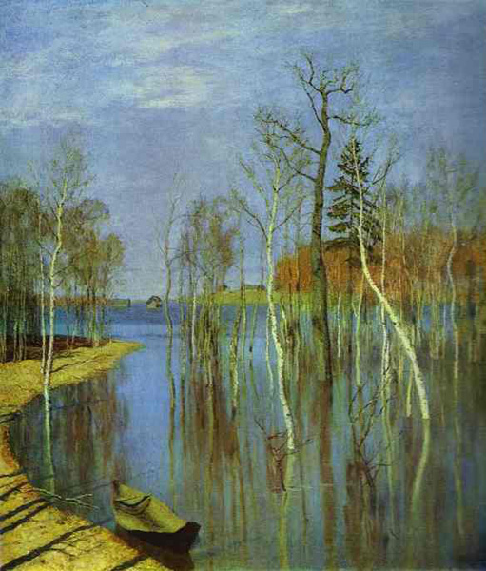
Домашнее задание: 1. попробовать составить маленькое стихотворение из 5 строк; 2. нарисовать любую картину по понравившемуся отрывку; 3. выучить стихотворение О. Вациетиса; 4. выполнить на стр. 21 задание, ответив на последний вопрос .

Slide 25
трёх лиц.

